Slide 1
Управление педагогическим процессом в сфере физической культуры

Slide 2
Государственный образовательный стандарт

Slide 3
Структура процесса управления физической культурой (по А.М. Банникову)

Slide 4
Модель содержания среднего образования школьников в области физической культуры (по В.М. Минбулатову)

Slide 5
Организация деятельности и управление на уроке физической культуры

Slide 6
Основные понятия теории физического воспитания

Slide 7
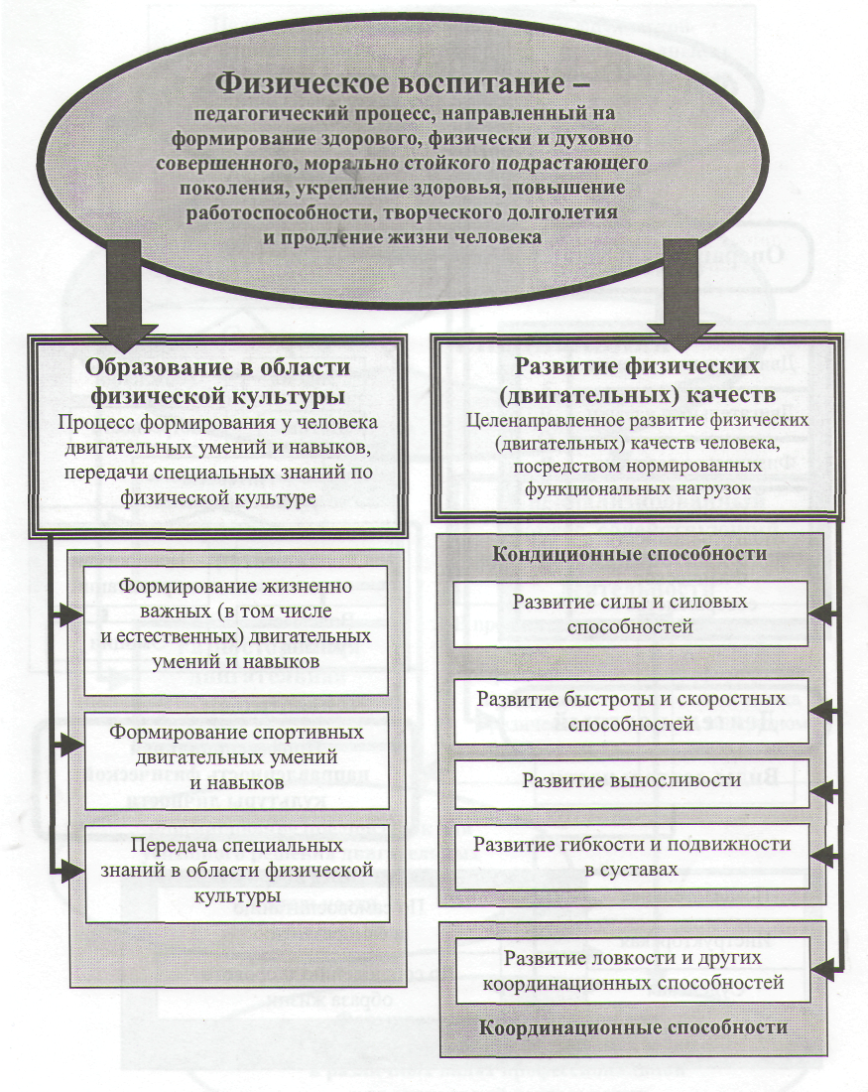
Физическое воспитание как педагогический процесс

Slide 8
Содержание понятия «физическая культура личности»

Slide 9
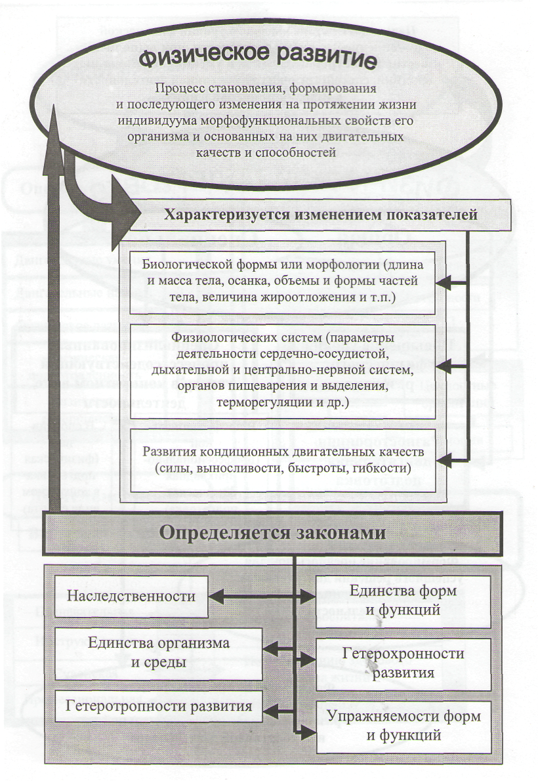
Содержание понятия «физическое развитие»

Slide 10
Содержание понятия комплекса «физическое совершенство»

Slide 11
Система физического воспитания

Slide 12
Общая характеристика средств физического воспитания

Slide 13
Порядок обучения двигательным действиям

Slide 14
Общеметодические принципы

Slide 15
Понятие «методика», «метод», «методический прием»

Slide 16
Признаки, присущие методам обучения

Slide 17
Классификация методов, применяемых в процессе физического воспитания

Slide 18
Требования к планированию и этапы планирования (по К.Д. Чермиту)

Slide 19
Основы контроля и учета

Slide 20
Образовательная система одного уровня

Slide 21
Взаимодействие рынка труда и сферы профессионального образования

Slide 22
Компонентный состав понятия «здоровый образ жизни»

Slide 23
Формирование личности в процессе физического воспитания

Slide 24
Система целей и задач обучения в физическом воспитании

Slide 25
Система взаимодействия знания, преподавания, учения

Slide 26
Переход знаний в двигательный навык

Slide 27
Зависимость активности обучения от сложности задания
1 зона – зона безразличной сложности
2 зона – зона стимулирующей сложности
3 зона – зона угнетающей сложности
Х – критическая сложность задания

Slide 28
Определение ориентировочной опорной точки двигательного действия
Объекты, требующие концентрации внимания при исполнении действия, называют основными опорными точками (ООТ).
Опорных точек должно быть необходимое и достаточное количество (от 5 до 7 ООТ).
Недостаточное количество ООТ не даст необходимого качества выполнения двигательного действия.
Чрезмерное количество ООТ усложняет и удлиняет процесс обучения двигательному действию.

Slide 29
Ориентировочная основа действия
Совокупность ориентировочных опорных точек составляют программу действия, которую называют ориентировочной основой действия (ООД).
ООД может включать как истинные, так и ложные опорные точки (ООТ).
ООД так же может включать как необходимое и достаточное, так и избыточное и недостаточное количество ООТ.
Управляемый процесс формирования ООД сокращает сроки обучения в несколько раз при высоком его качестве.

Slide 30
Причины формирования ошибок выполнения двигательных действий
Ошибка как удобный, легкий и привычный вариант решения двигательной задачи.
При стихийном формировании двигательного действия ошибка считается естественной частью обучения («не ошибается тот, кто ничего не делает»).
Когда учитель управляет процессом обучения, ошибка вовсе не обязательна.
Ошибка должна быть вовремя обнаружена и устранена.
Ошибки возникают в случае искажения рекомендаций и инструкций.

Slide 31
Принципы борьбы с ошибками в выполнении двигательных действий
Не допускать формирование ошибочных или ложных ориентировочных опорных точек двигательного действия.
Применять ограничивающие регуляторы движения при помощи которых устраняются ошибки в движениях.
Внимание обучаемого фиксируется не на замечаниях и регуляторах движения, а на ощущении правильного выполнения двигательного действия.
Произнесение словесной формулы ощущения правильного действия помогает ученику зафиксировать активность в ведущих группах мышц, осуществляющих движение.

Slide 32
Действия преподавателя в процессе обучения (по р.Сингееру и у.Дику)
1- определение цели обучения;
2- определение частных задач обучения;
3- определение исходного уровня подготовленности обучаемых;
4- критерии научения;
5- методы оценки успеваемости;
6- стратегия обучения;
7- необходимое оборудование;
8-учебные пособия и инвентарь;
8а- руководство усвоением учебного материала;
9- оценка преподавания в целом и по элементам;
10- внести коррективы в преподавание

Slide 33
Содержания понятия «спорт»

Slide 34
Принципы системы физического воспитания

Slide 35
Физкультурное движение в Российской Федерации

